Slide 1

Inkomenszekerheid
-Klimaatcafe-
Informatiebijeenkomst
5 februari 2025

Slide 2

Inkomenszekerheid
Nieuw beleid om inwoners de zekerheid van een inkomen te geven. Dit inkomen maakt het mogelijk om noodzakelijke uitgaven te doen én mee te doen in de samenleving.

Slide 3

Van armoedebeleid naar inkomenszekerheid
In vogelvlucht:
Armoedebeleid voldoet niet aan bestuurlijke wensen;
Project start in 2018;
Eerste fase focus op armoedemonitor;
Tweede fase focus op ontwikkelen nieuwe beleidsvisie;
Derde fase omzetten beleid naar uitvoering;
Vierde fase: monitoring, evaluatie en doorontwikkeling

Slide 4

Beleidsuitgangspunten
Ambitie armoede en schulden
Alle inwoners in Wageningen kunnen voorzien in hun eerste levensbehoeften en hebben voldoende mogelijkheden om mee te doen in de samenleving.
Inwoners zijn duurzaam financieel zelfstandig;
Inwoners beschikken over de vaardigheden om financieel zelfstandig te zijn;
Inwoners met financiële zorgen komen tijdig in beeld om grotere problemen te voorkomen;
Meer kinderen/inwoners kunnen participeren ondanks een gebrek aan financiële middelen;
Bij meer inwoners doorbreken we de armoede van generatie op generatie;
Inwoners ervaren voldoende veerkracht ondanks financiële zorgen.

Slide 5
Hoe zag/ziet de systematiek er uit?
Oude systematiek
Nieuwe systematiek
100%, 110% of 130%;
Er wordt niet gekeken naar de opbouw van uitgaven van een type huishouden;
Voor sommige regelingen geldt een vermogenstoets;
Toegang via verschillende loketten.
Geen Percentages;
Het totale inkomen (d.w.z. inkomen uit een vorm van werk of een uitkering aangevuld met toeslagen en belastingvoordelen) én de benodigde uitgaven aan eerste levensbehoeften én uitgaven om mee te doen met de samenleving, of je wel of niet in aanmerking komt voor gemeentelijke regelingen;
De vermogenstoets is van toepassing;
Centrale toegang.

Slide 6
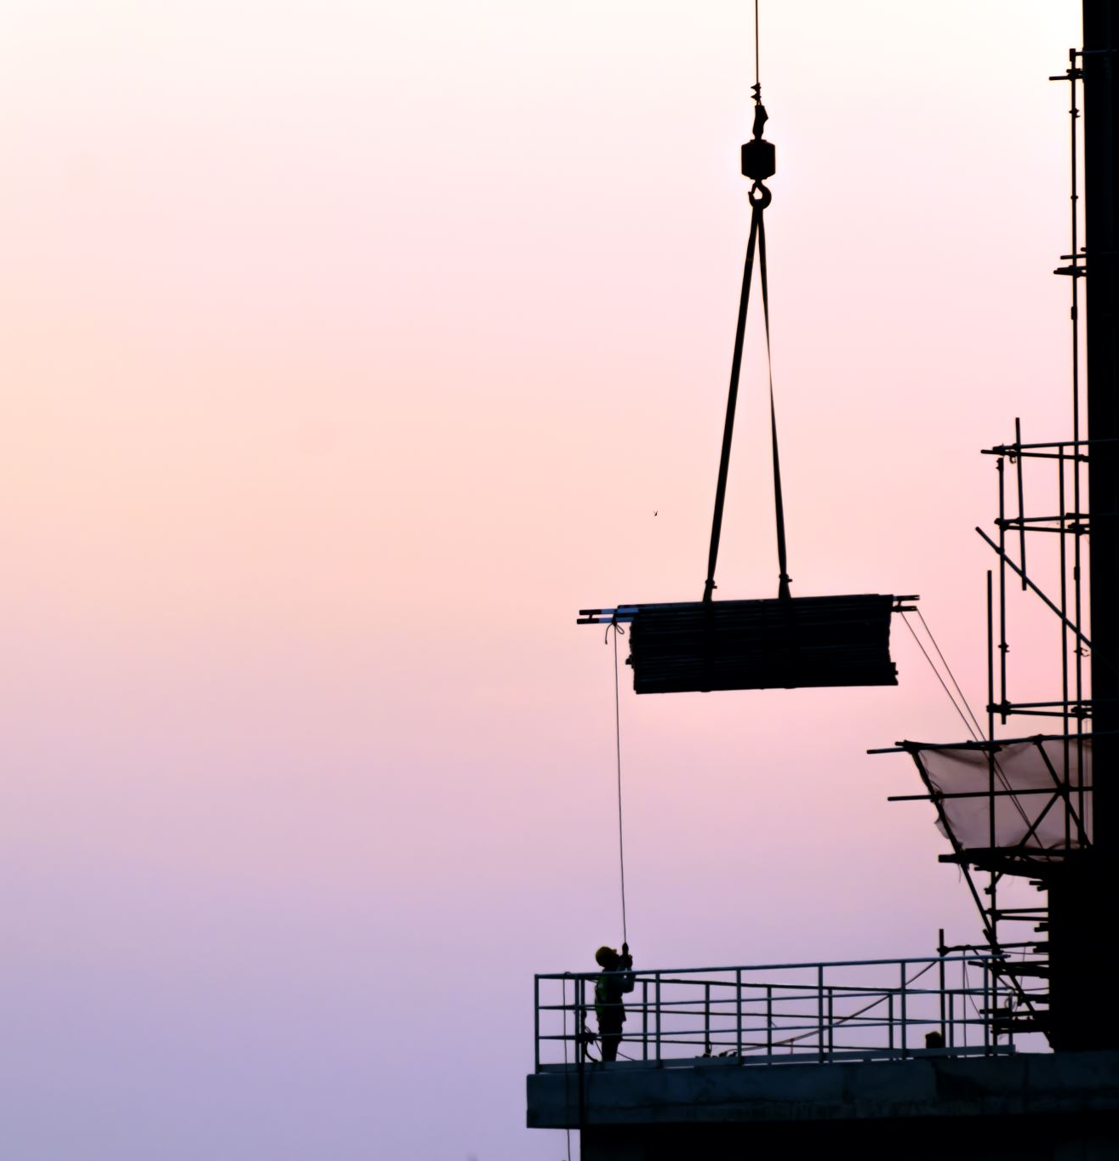
Nieuwe beleid Inkomenszekerheid
Centraal loket waar alle regelingen kunnen worden aangevraagd;
Aantal minimaregelingen verdwijnen (nu of later);
1 keer aanleveren van de stukken;
Ondersteuningsgesprek op locatie (startpunt/overkant), of indien nodig bij mensen thuis of op een andere locatie;
Breed kijken naar wat iemand met een (tijdelijk) laag inkomen nodig heeft om van rond te komen en mee te doen;
We hebben geen vaste inkomensnorm, maar kijken naar het individu;
Indien nodig kan doorverwijzing naar andere collega’s/partners plaatsvinden.

Slide 7
Van minimaregeling tot inkomenszekerheid
2024 | 2025 | toekomst
Ik doe mee fonds | Maatschappelijk Meedoen Budget | Maatschappelijk Meedoen Budget
Ik doe digitaal mee fonds | Bijzondere bijstand | Bijzondere bijstand
Individuele Inkomenstoeslag | Kwijtschelding gemeentelijke belastingen (verwerkt in MMB) | Kwijtschelding gemeentelijke belastingen (verwerkt in model)
Bijzondere bijstand | Collectieve aanvullende zorgverzekering (min eigen risico)
Kwijtschelding gemeentelijke belastingen | Chronisch zieken en gehandicapten
Collectieve aanvullende zorgverzekering
Chronisch zieken en gehandicapten

Slide 8
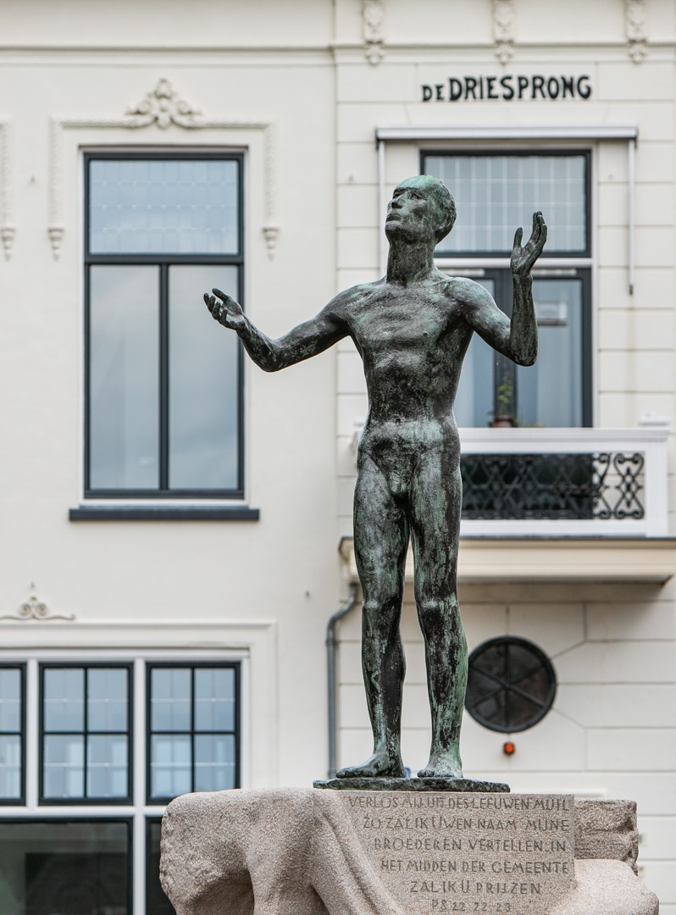
Berekenen Maatshappelijk Meedoen Budget
Hoogte = redelijke uitgaven + woonlasten - inkomen
Inkomen
Individuele woonlasten
Redelijke uitgaven
Kwijtschelding gemeentelijke belastingen
Bijdrage collectieve aanvullende zorgverzekering

Slide 9

Uitgaven- en inkomstenkant
Uitgaven
Inkomsten
Niet de daadwerkelijk uitgaven maar gestandaardiseerde uitgaven van een huishoudtype
We kijken naar 23 factoren die door het Nibud, SCP en commissie sociaal minimum zijn opgenomen als uitgaven die noodzakelijk zijn. Sommige lokaal.
Inkomen uit een vorm van werk;
Inkomen uit toeslagen.

Slide 10

Energielasten
Energielasten nu:
  Gas: vast bedrag
  Elektra: afhankelijk van aantal personen
Wens individualiseren energielasten
  Aantal personen huishouden
  Type woning
  Energielabel

Slide 11

Vier instrumenten
Participatiewet (advies Stimulansz)
Individuele inkomenstoeslag
Premie voor arbeidsinschakeling
Artikel 18 lid 1 Afstemming
Gemeentewet
Minimaregeling

